Slide 1

TableroConecta
Mario Villegas

Slide 2
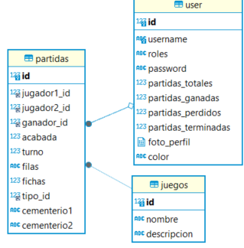
ENTIDAD-RELACION

Slide 3
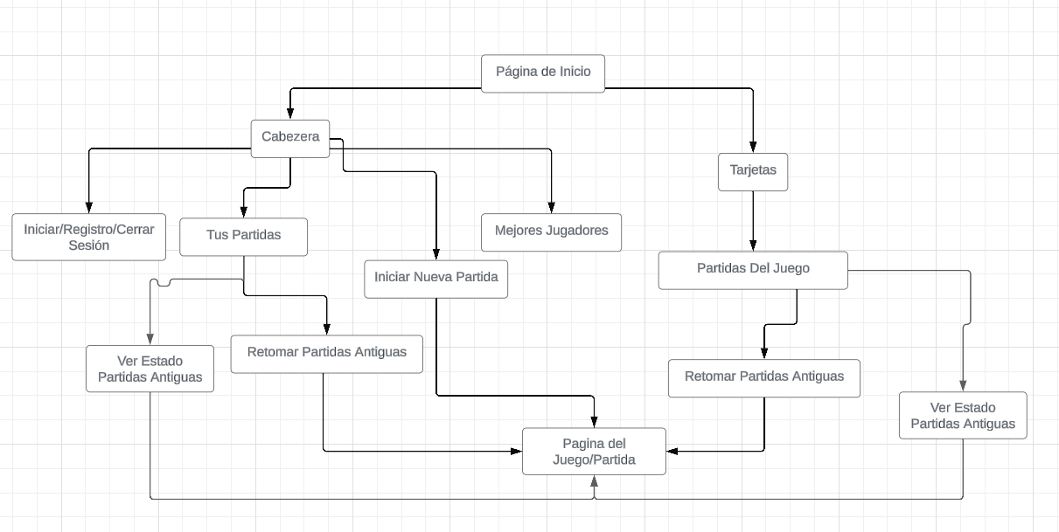
WIREFLOW

Slide 4
GUÍA ESTILO
Se emplean colores con tonalidades marrones y negros dando la sensación de estar jugando en una mesa.
Además, la página contara con tarjetas con diseños atractivos para darle ese toque moderno y atraer tanto a un público tradicional como más actual de los juegos de mesa a la aplicación.
Además, las alertas que se usen para interactuar con el usuario estarán personalizadas.
La aplicación tendrá su logo acorde al diseño desarrollado

